Slide 1

CHÀO MỪNG
ANH CHỊ EM
TRONG TÌNH YÊU CỨU CHÚA JESUS
ĐẾN THAM DỰ BUỔI THỜ PHƯỢNG
(NGÀY 06-11-2022)

Slide 2

Nội dung
1. Chào hỏi
2. Học câu Kinh Thánh gốc
3. Cầu nguyện
4. Hát Thánh ca
5. Đọc Kinh Thánh đối đáp
6. Chào mừng và thông báo
7. Chia sẻ ơn phước và làm chứng
8. Dâng hiến và cầu nguyện
9. Giảng luận
10. Cầu nguyện chúc phước

Slide 4

CHÚA ĐÃ SỐNG LẠI

Slide 5
Ngài là Giê-xu, quyền bính trong tay Ngài.
Ngài đã sống lại, chiến thắng cõi chết.

Slide 6
Chúa đã sống lại. Chúa đã sống lại. Ha-le-lu-gia.
Chúa đã sống lại. Đưa tay cao lên tôn thờ Chúa.
Vỗ tay cho đều. Ngợi khen Chúa ta.

Slide 7

HỠI CÁC DÂN

Slide 8
Hỡi các dân. Mau hãy vỗ tay, lấy tiếng thắng trận mà reo mừng Ngài.
Giê-hô-va Ngài thật đáng kính.
Ngài là Vua lớn trên cả trái đất.

Slide 9
Ngài là Chúa của cả thế giới.
Đức Chúa Trời cai trị mọi dân.
Ngài đã khiến các dân các nước phải suy phục dưới Vua hiển vinh.

Slide 10
Hà ha há. Há-lề-lu-gia, Ha há hà. Há-lê-lu-già.
Hà ha há. Há-lề-lu-gia, Ha há hà. Há-lê-lu-gia.
Hãy hát lên Hãy hát lên.
Hãy hát lên. Ca ngợi Chúa Trời.

Slide 11

GIÊ-XU MUÔN ĐỜI

Slide 12
Khắp đất trời hoà vang tiếng ca
Chúc tôn Ngài là Vua hiển vinh
Mọi đầu gối sẽ quỳ nơi chân Ngài
Mọi môi lưỡi tôn quí

Slide 13
Ngài là Chúa các chúa, là Vua muôn vua
Giê-xu vinh hiển thay Ngài!
Thập tự giá Chúa gánh, chịu thay cho con
Giê-xu yêu ơi, Ngài vĩ đại thay!

Slide 14
Cảm ơn Ngài lòng con thái an
Chúa nhân từ hằng săn sóc con
Tình yêu Giê-xu mãi không phai tàn
Lòng mừng vui con hát

Slide 15
Lòng con yêu Ngài và suy tôn Ngài
Giê-xu muôn đời, Giê-xu muôn đời

Slide 16

GẦN BÊN CHÚA

Slide 17
Gần bên Chúa, Chúa ơi! Cho con gần Chúa hơn.
Gần bên Chúa, phước thay cho người theo Chúa.
Gần bên Chúa, để con không cảm thấy cô đơn.
Gần bên Cha, để con yêu Cha nhiều hơn!

Slide 18
Con trông mong Cha, từ sáng sớm trưa ban chiều.
Trong tâm linh con gần Chúa mãi không lìa xa.
Con yêu Cha luôn vì con được gần bên Chúa.
Chúa ơi! Cho con được gần bên Chúa muôn đời.

Slide 19
Dù bao lúc khó nguy hay khổ đau,
lòng đợi trông Chúa luôn luôn mỗi ngày.
Dù trong trũng bóng đêm, Ngài luôn ở bên con,
gần bên Cha khiến con luôn bình an.

Slide 21
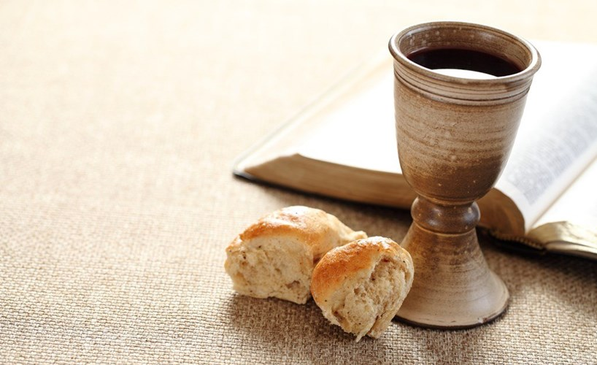
TIỆC THÁNH

Slide 22
1.
Tiệc thánh Chúa ban mọi sứ đồ, truyền đời đời nên ghi nhớ.
Rằng Chúa chết thay vì chúng sinh, thân báu phải chịu thập hình.

Slide 23
Hồi niệm thân Chúa huyết tuôn vì ta,
nay rao truyền sự chết Chúa ra.

Slide 24
2.
Thập giá Chúa xưa chịu khổ hình, đồ đệ, Phụ Thân xa lánh.
Nhục nhã đớn đau nào thở than, thân nát, huyết hồng giọt tràn.

Slide 25
Hồi niệm thân Chúa huyết tuôn vì ta,
nay rao truyền sự chết Chúa ra.

Slide 26
3.
Cầm bánh nhớ thân Ngài vỡ rồi, thật vì tội ta nên nỗi.
Cầm chén nhắc ta giọt huyết rơi, ban giá cứu chuộc mọi người.

Slide 27
Hồi niệm thân Chúa huyết tuôn vì ta,
nay rao truyền sự chết Chúa ra.

Slide 28
4.
Lạy Chúa thứ tha mọi lỗi lầm, từng phạm điều Cha răn cấm.
Nguyện lấy huyết bôi sạch cả đây, cho xứng đáng dự tiệc này.

Slide 29
Hồi niệm thân Chúa huyết tuôn vì ta,
nay rao truyền sự chết Chúa ra.

Slide 30
5.
Tiệc Thánh nhắc ta ngày phước hạnh, ngày dự tiệc Chiên Con Thánh.
Lòng nóng nảy trông Ngài tái lâm, chung kết cõi đời lạc lầm.

Slide 31
Hồi niệm thân Chúa huyết tuôn vì ta,
nay rao truyền sự chết Chúa ra.

Slide 33
BÀI CA DÂNG HIẾN

Slide 34
Lạy Cha xin hãy cho con được dâng hiến lên Ngài.
Khi Cha đã ban cho và con luôn nhớ ơn Cha.
Xin Cha thêm bội phần mọi điều con hiến dâng.
Lòng con ước mong dâng Ngài suốt cả đời con.

